Slide 1

Giáo án môn
Kỹ Thuật – Lớp 4.
Bài 1: Vật liệu, dụng cụ cắt, khâu, thêu

Slide 2
Chương I: Kĩ thuật cắt, khâu, thêu.
Bài 1: Vật liệu, dụng cụ cắt, khâu, thêu (tiết 1).
I, Quan sát và nhận xét vật liệu khâu, thêu.
Các bạn có được bố mẹ mua quần áo mới cho hay không?
Vậy các bạn biết có những loại vải nào không?

Slide 3
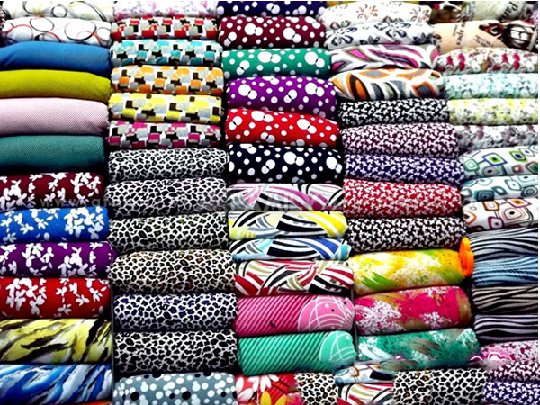
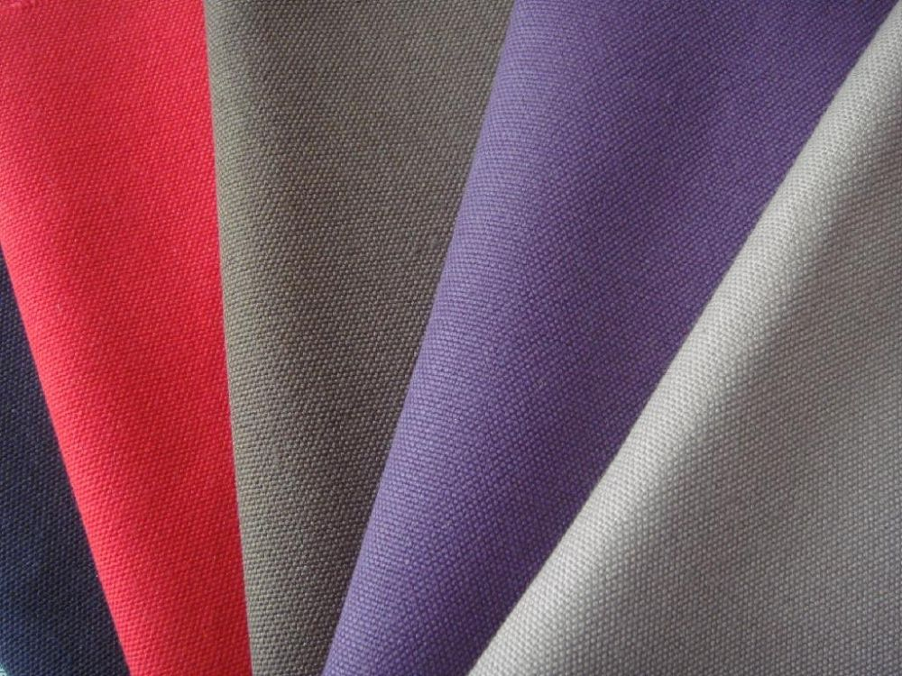
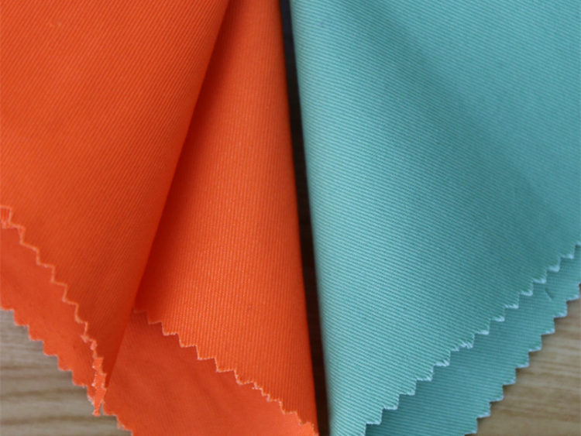
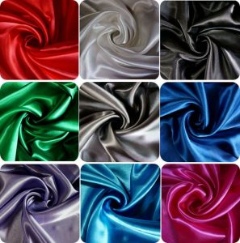
a, Vải
Vải sợi pha – Vải cotton.
Vải sợi bông
Vải lanh
Vải có rất nhiều loại: Vải sợi pha( cotton), vải sợi bông, vải lanh, vải lụa,…
Màu sắc, hoa văn trang trí vải rất đang dạng và phong phú.
Vải lụa

Slide 4
Vậy, vải dùng để làm gì?
Khi may, khâu, thêu cần phải lựa chọn loại vải như thế nào cho phù hợp?
Vải là vật liệu chính để may, khâu, thêu thành quần, áo và nhiều sán phẩm cần thiết khác cho con người.
Thêu: chọn loại vải mềm và dai như vải lụa hoặc dày và cứng như vải sợi bông.
May và khâu thù chúng ta có thể sử dụng mọi loại vải.

Slide 5
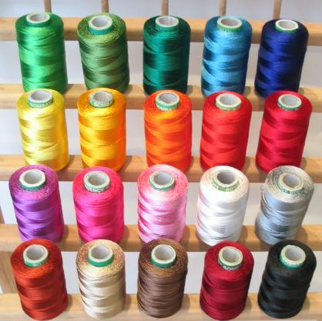
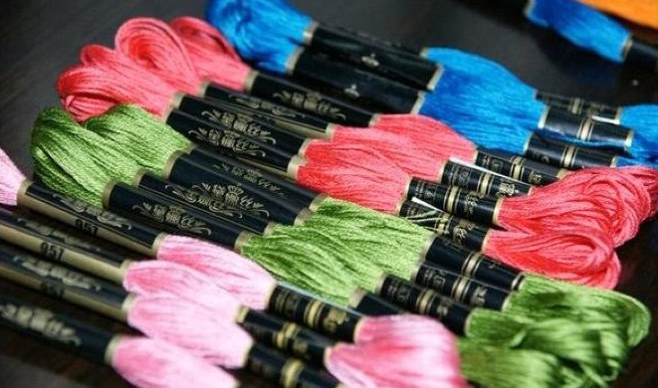
b, Chỉ.
Chỉ khâu được làm từ các nguyên liệu như sợi bông, sợi lanh, sợi hóa hoạc, tơ,… và nhuộm thành nhiều màu hoặc để trắng. Chỉ khâu được quấn thành cuộn quanh lõi bằng gỗ, nhựa, inox,bìa cứng,…
Có những loại chỉ nào?
Chỉ khâu.
Chỉ thêu cũng được làm từ các nguyên liệu giống chỉ khâu nhưng chỉ thêu thường được đánh thành các con chỉ để tiện cho việc sử dụng.
Em hãy nêu những đặc điểm về chỉ khâu và chỉ thêu mà em biết?
Chỉ thêu

Slide 6
Các bạn hãy nêu cách chọn chỉ để khâu, thêu sao cho phù hợp?
Muốn có đường khâu, thêu đẹp thì nên chọn chỉ cho phù hợp.
Nếu là vải mỏng thì chọn sợi chỉ mảnh và dai, còn nếu là vải dày thì chúng ta chọn sợi chỉ dày và dai.

Slide 7
II, Tìm hiểu đặc điểm,cách sử dụng kéo.
a, Kéo.
* Đặc điểm:
Câu hỏi: Có mấy loại kéo? Em hãy nêu đặc điểm cấu tạo của từng loại kéo? Em hãy nếu tác dụng của từng loại kéo? ( Thảo luận nhóm trong vòng 5 phút).

Slide 8
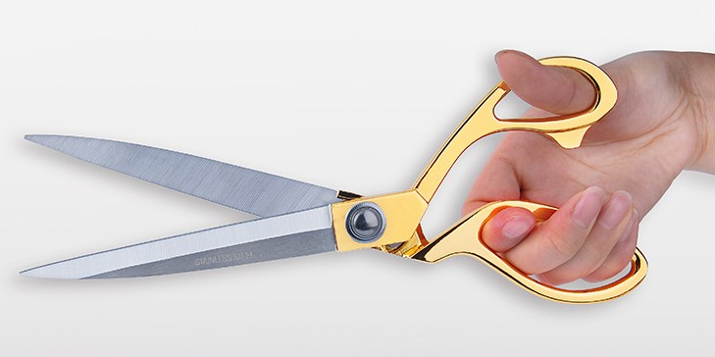
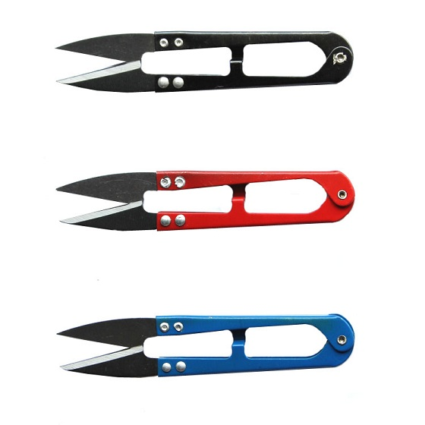
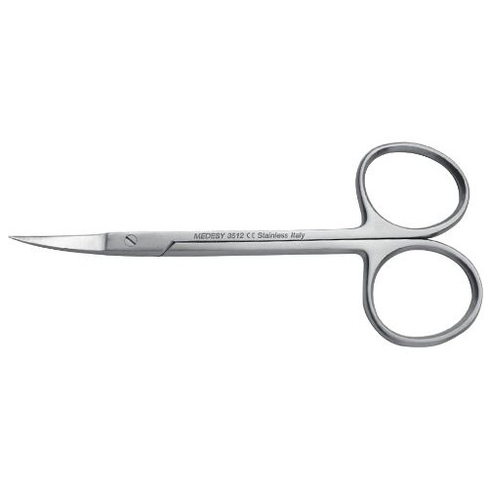
Kéo cắt vải
Có 2 loại kéo: Kéo cắt vải và kéo cắt chỉ.
Kéo cắt chỉ

Slide 9
* Cách sử dụng:
- Khi cắt vải, tay phải cầm kéo. Nhón cái đặt vào một tay cầm, các ngón còn lại cầm vào tay cầm bên kia để điều khiến lưỡi kéo. Lưỡi kéo nhọn, nhoe hơn ở phía dưới để luồn xuống dưới mặt vải khi cắt.
- Khi sử dụng kéo phải thật cẩn thật, phải đảm bảo an toàn khi sử dụng. Đặc biệt không nên dung kéo cắt vải dung để cắt vật cứng như kim loại, sắt,… vì như vậy sẽ khiến lưỡi kéo sẽ bị hỏng.
* Cấu tạo: Kéo cắt vải và kéo cắt chỉ dều có cấu tạo giống nhau, cả 2 đều có bộ phận chính là tay cầm và lưỡi kéo.Giữa tay cầm và lưỡi kéo có chốt (hoặc vít) để bắt chéo 2 lưỡi kéo.

Slide 10
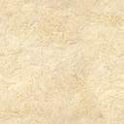
Trò chơi: “ Ô số bí mật ”.
Mô tả: Có 6 ô số bí mật, từ 1 đến 6. Mỗi ô tương ứng với một câu hỏi. Có 3 ô là câu hỏi và 3 ô là ô số may mắn; 3 ô số may mắn có số điểm tương ứng là 3,4,5 điểm.
Luật chơi: Chia lớp làm 2 đội. Hai đội oẳn tù xì xem đội nào thắng sẽ được quyền chọn ô số trước tiên và trả lời câu hỏi trong vòng 5 giây. Đội chọn ô không trả lời được sẽ phải nhường quyền trả lời cho đội còn lại.
Sau khi trả lời được câu hỏi, các đội phải trả lời thêm câu hỏi phụ để có được trọn vẹn số điểm là 5, còn nếu chỉ trả lời được câu hỏi chính mà không trả lời được câu hỏi phụ thì sẽ được một nửa số điểm và đội còn lại được quyền trả lời và được một nửa số điểm còn lại.
Đội nhiều điểm nhất là đội giành chiến thắng.

Slide 11



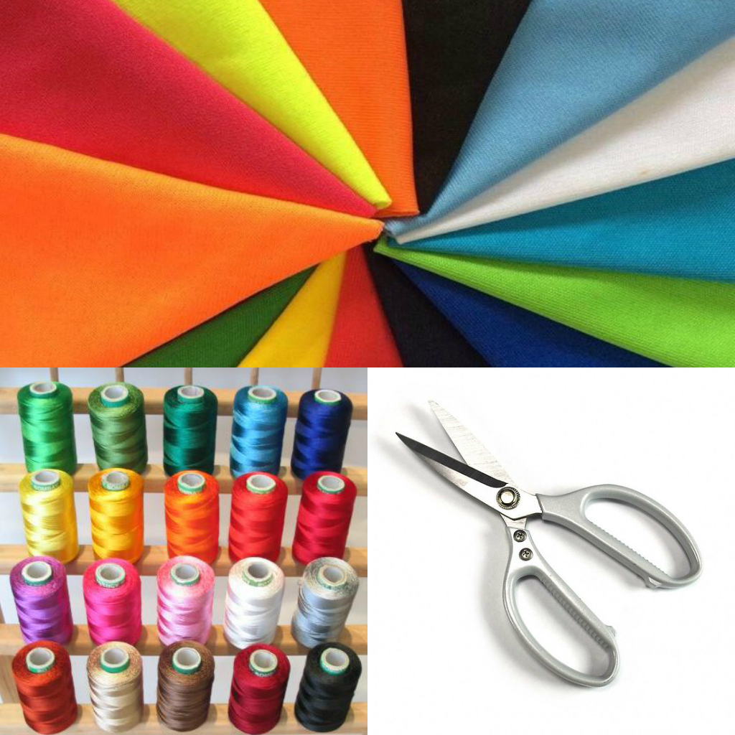


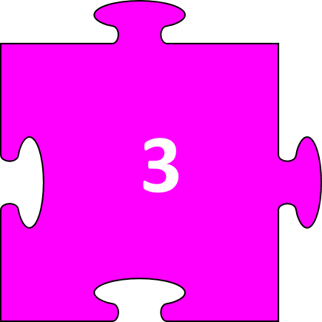
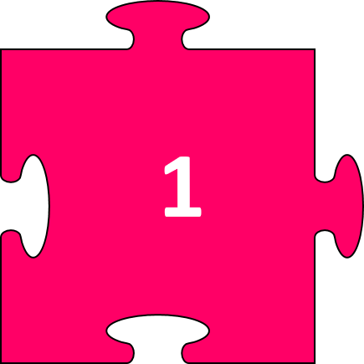

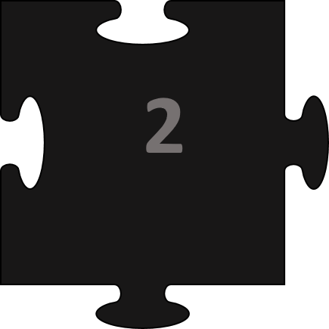

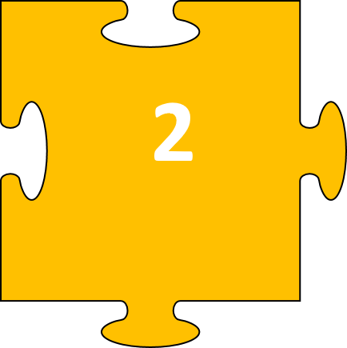

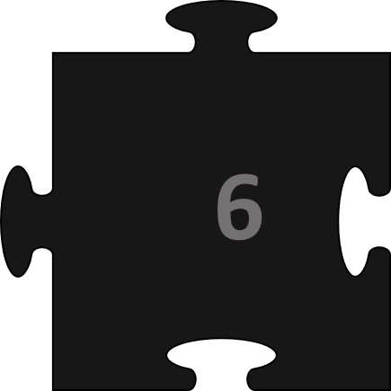
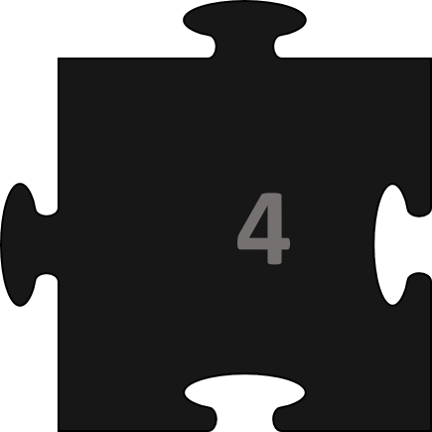
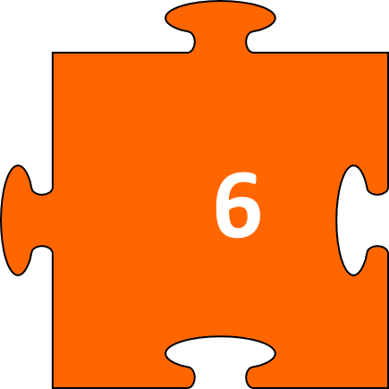
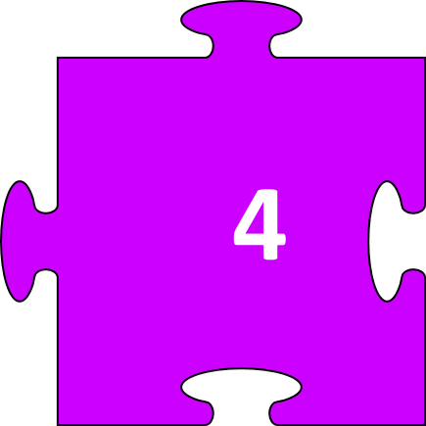

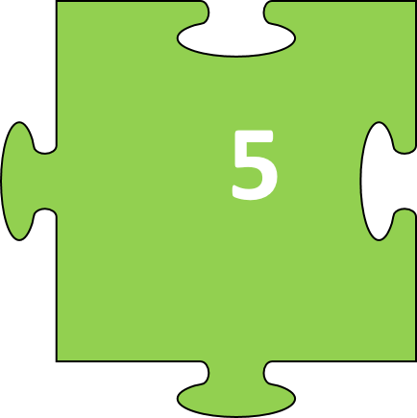



Slide 12


Câu hỏi 1 ?

Slide 13
Hai đầu tròn rất giống nhau,
Ở giữa có sợi, sợi màu dài ghê.
Hỏi là cái gì?
Là cuộn chỉ.
Quay về

Slide 14
Câu hỏi 2 ?

Slide 15
Được cộng 5 điểm.
Quay về

Slide 16
Câu hỏi 3 ?

Slide 17
Được cộng 4 điểm.
Quay về

Slide 18
Câu hỏi 4 ?

Slide 19
Đuôi thì co quắp vào hông
Có hai cái lưỡi mà không có mồm
Chẳng them ăn cháo ăn cơm
Chỉ lo chia rẽ cho mòn tấm thân.
Cái kéo.
Quay về

Slide 20
Câu hỏi 5 ?

Slide 21
Được cộng thêm 3 điểm.
Quay về

Slide 22
Câu hỏi 6 ?

Slide 23
Thân em nhiều mẫu, nhiều màu.
Do người may cắt mới thành đồ xinh.
Tấm vải.
Quay về

